Slide 1
Cześć!
Jesteśmy uczniami Szkoły Podstawowej nr 1 im. Olofa Palmego w Józefowie. Chodzimy do klasy drugiej i siódmej.
Raz w tygodniu spotykamy się w bibliotece szkolnej na zajęciach Klubu Czytelniczego „Łączy nas czytanie”. Prowadzi go pani Agnieszka Laskowska, nauczyciel bibliotekarz.
Podczas spotkań rozmawiamy o ulubionych książkach, polecamy je sobie i pod opieką pani Agnieszki przygotowujemy różne działania promujące czytelnictwo w naszej szkole.

Slide 2
We wrześniu 2019 r. włączyliśmy się w ogólnopolskie „Narodowe Czytanie”. Przed zgromadzoną publicznością czytaliśmy fragmenty wybranych nowel.

Slide 3
W grudniu 2019 r. przyszedł czas na akcję „Wypożycz sobie prezent na Święta”. Przygotowaliśmy plakat i zapakowaliśmy wiele książek w papier ze świątecznymi motywami. Chętni uczniowie mogli je wypożyczać „w ciemno”, ponieważ nie było widać okładki.

Slide 4
W lutym 2020 r. wykonaliśmy wystawę „Rzeczy znalezione w książkach”. Złożyły się na nią stare kartki z kalendarzy, listy, notatki, rysunki, pocztówki, naklejki, zdjęcia, sprawdziany, a nawet dziecięca skarpetka!

Slide 5
Dołączamy rysunki, które wykonaliśmy specjalnie dla Was i własnoręcznie je zeskanowaliśmy.
Każdy napisał coś o sobie - jak ma na imię, czym się interesuje.
Mamy nadzieję, że nasze prace spodobają się Wam.

Slide 6
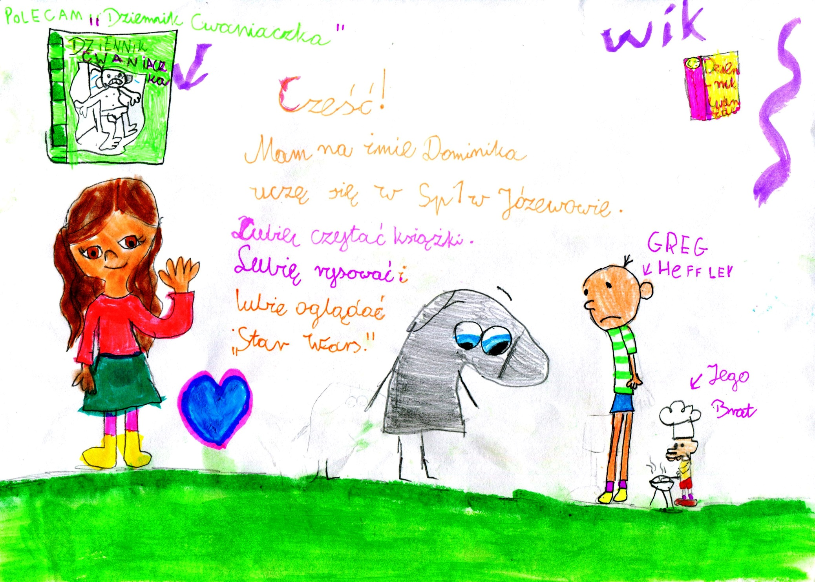

Slide 7
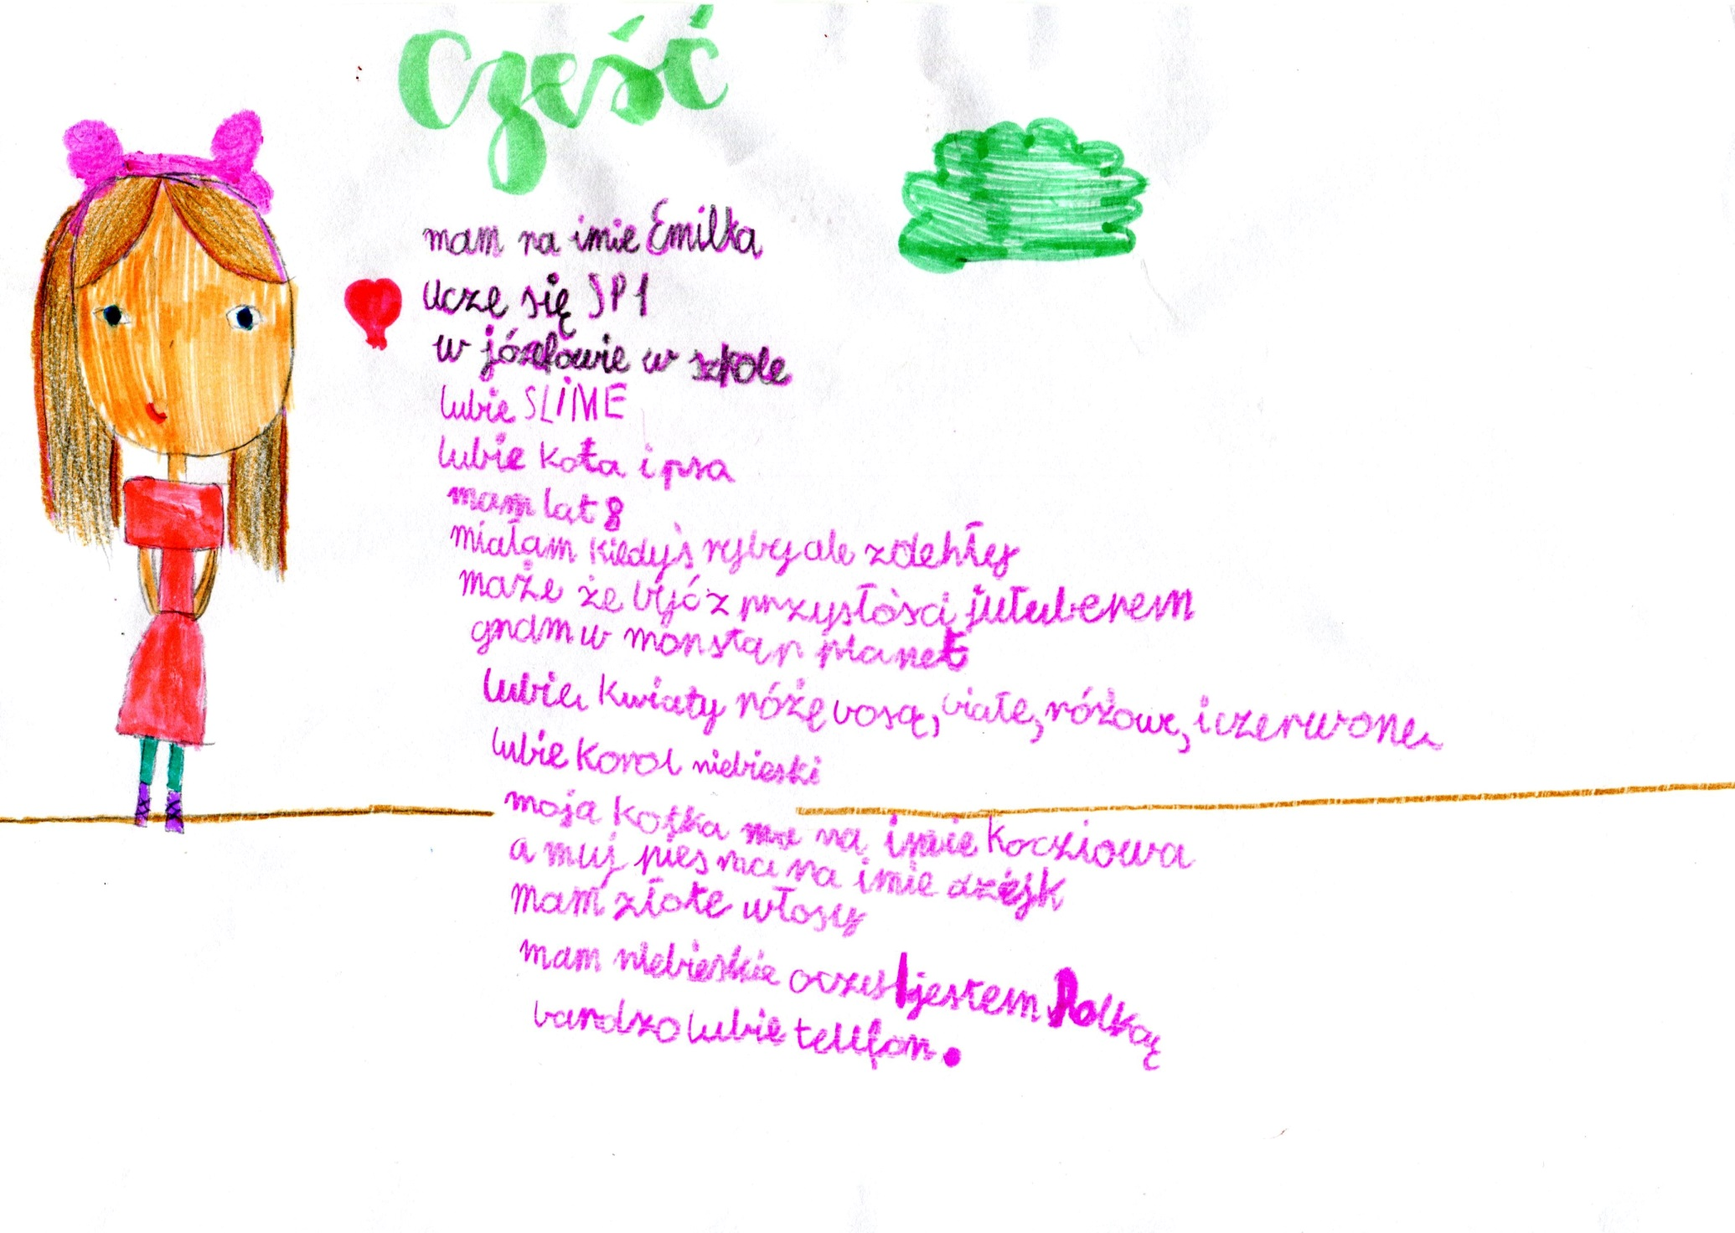

Slide 8
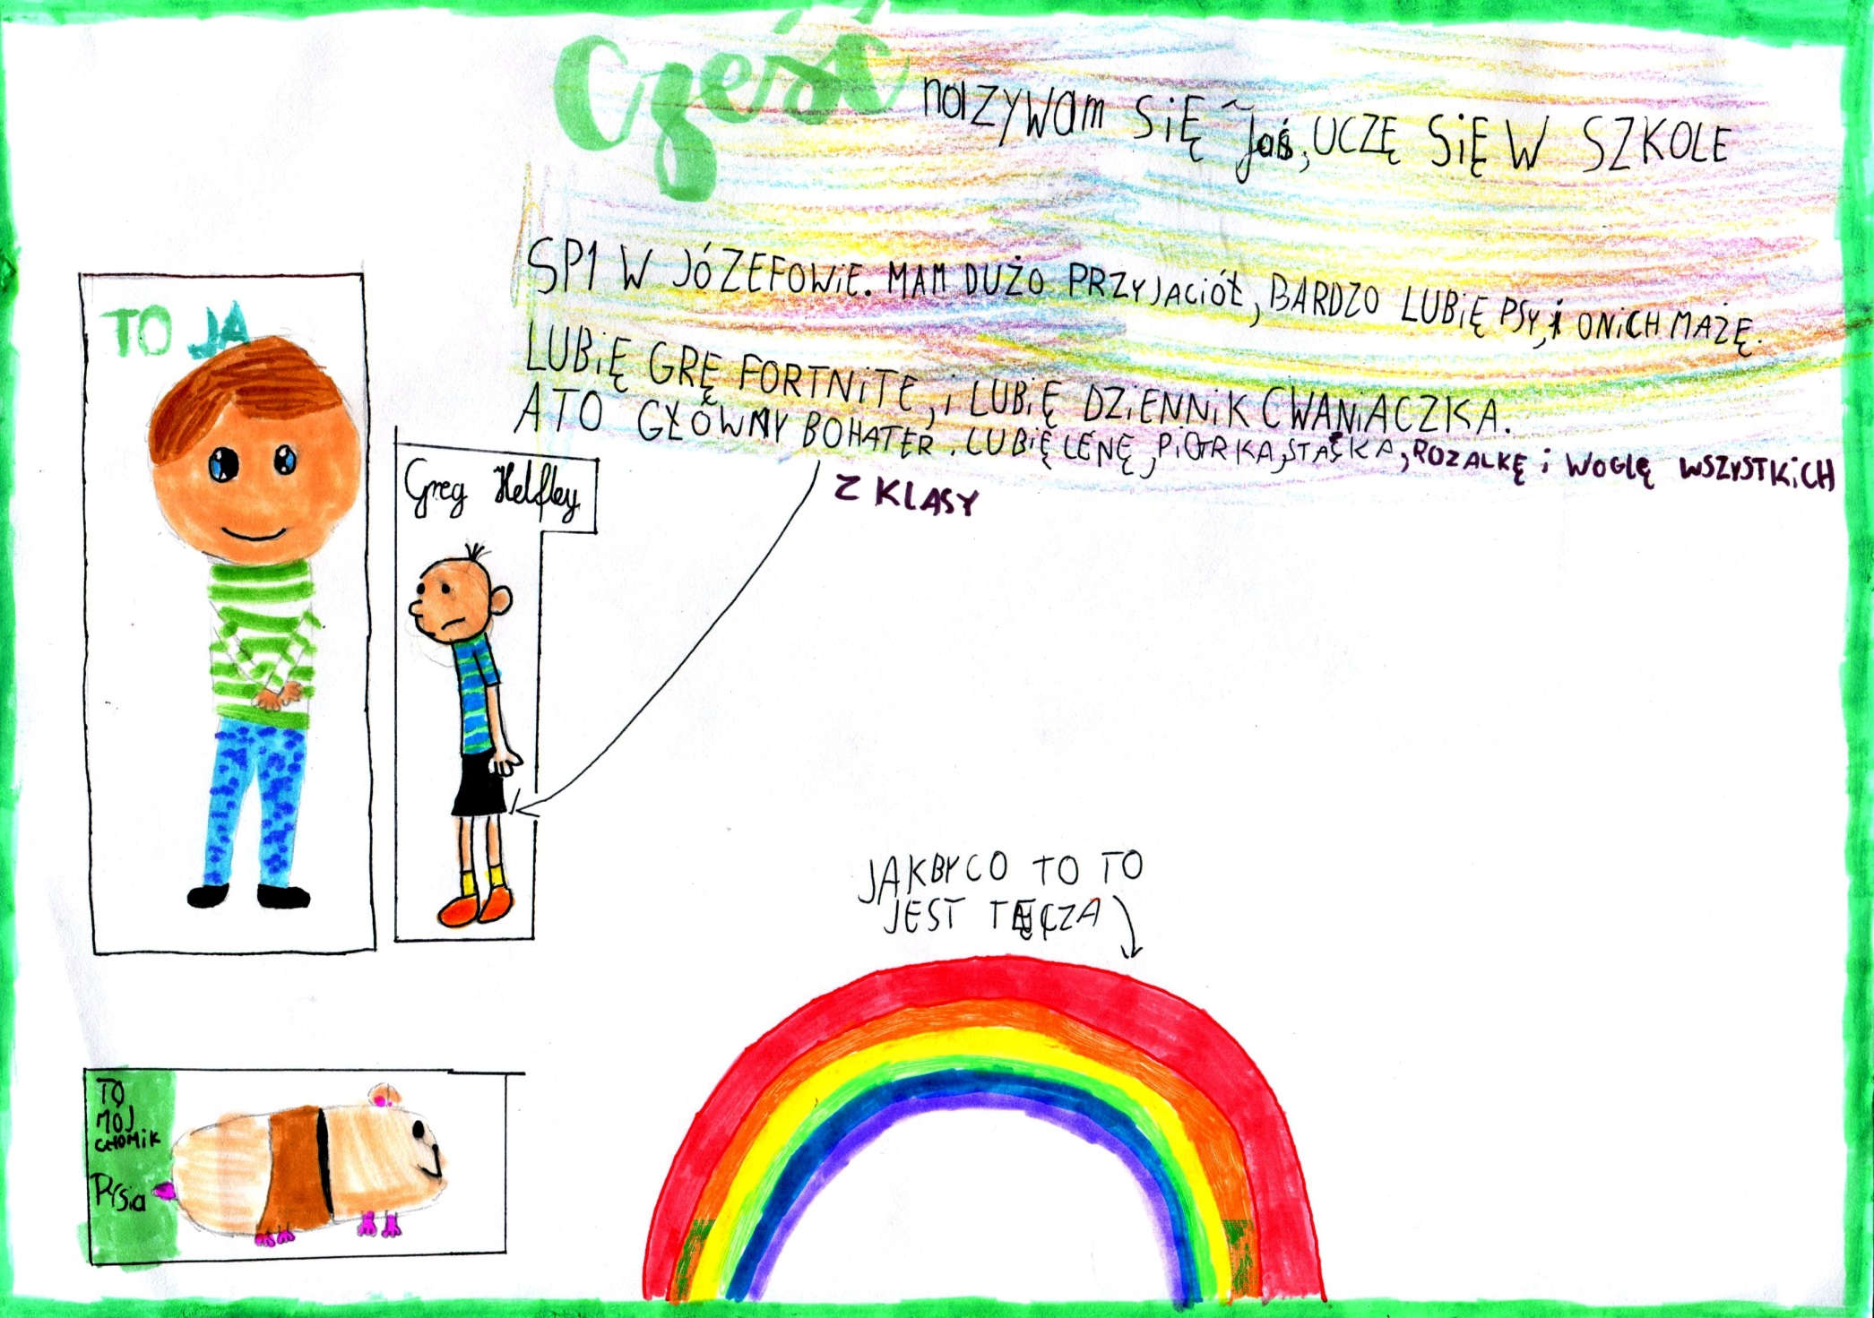

Slide 9
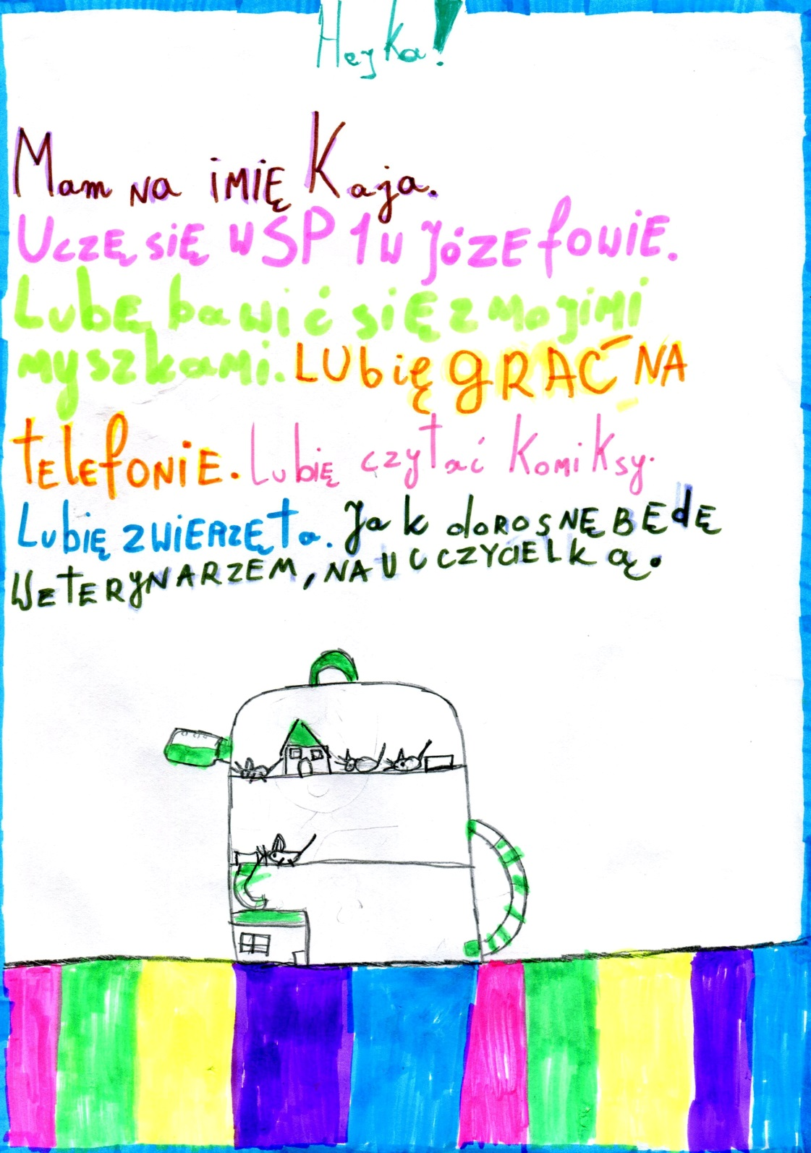

Slide 10
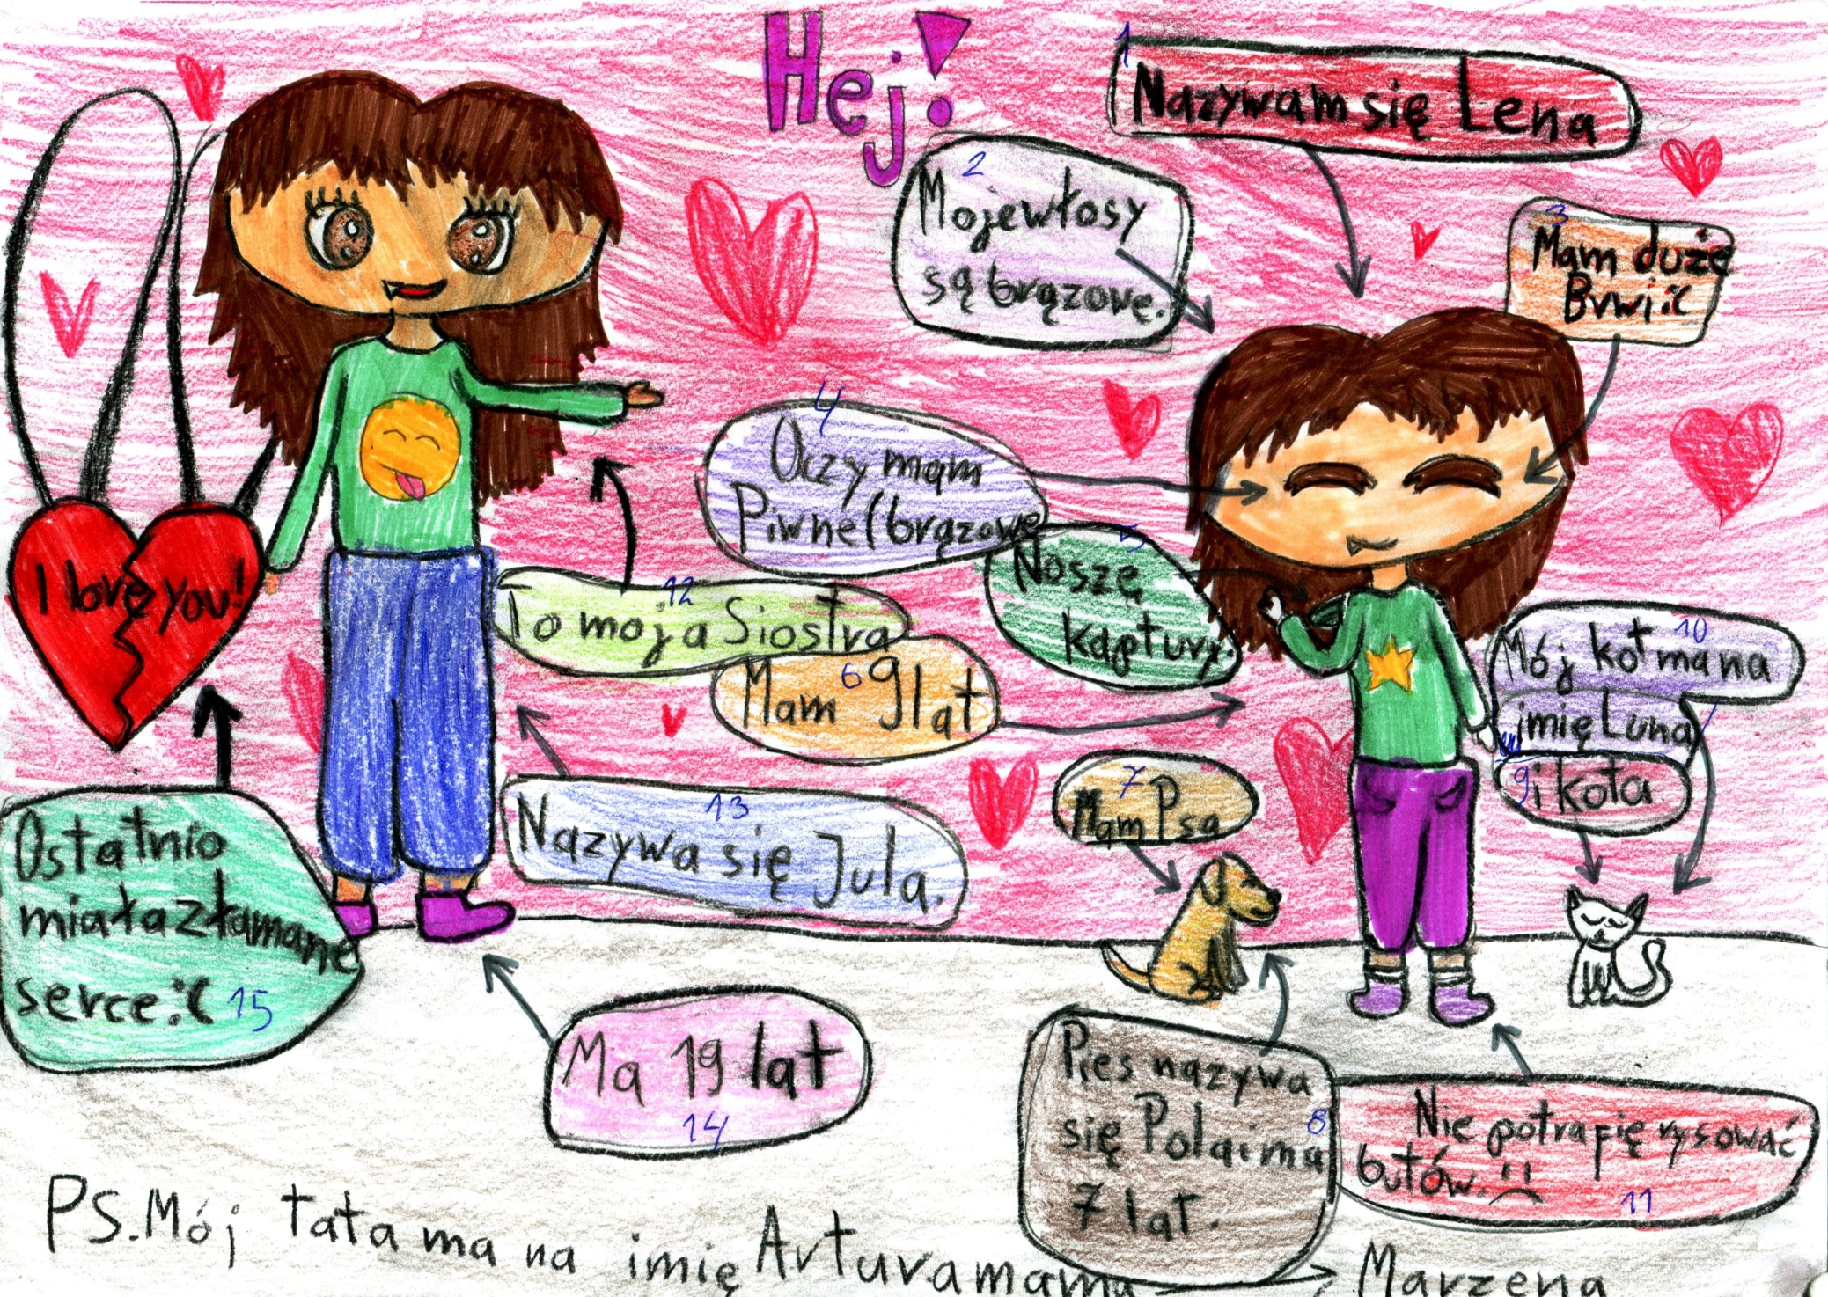

Slide 12
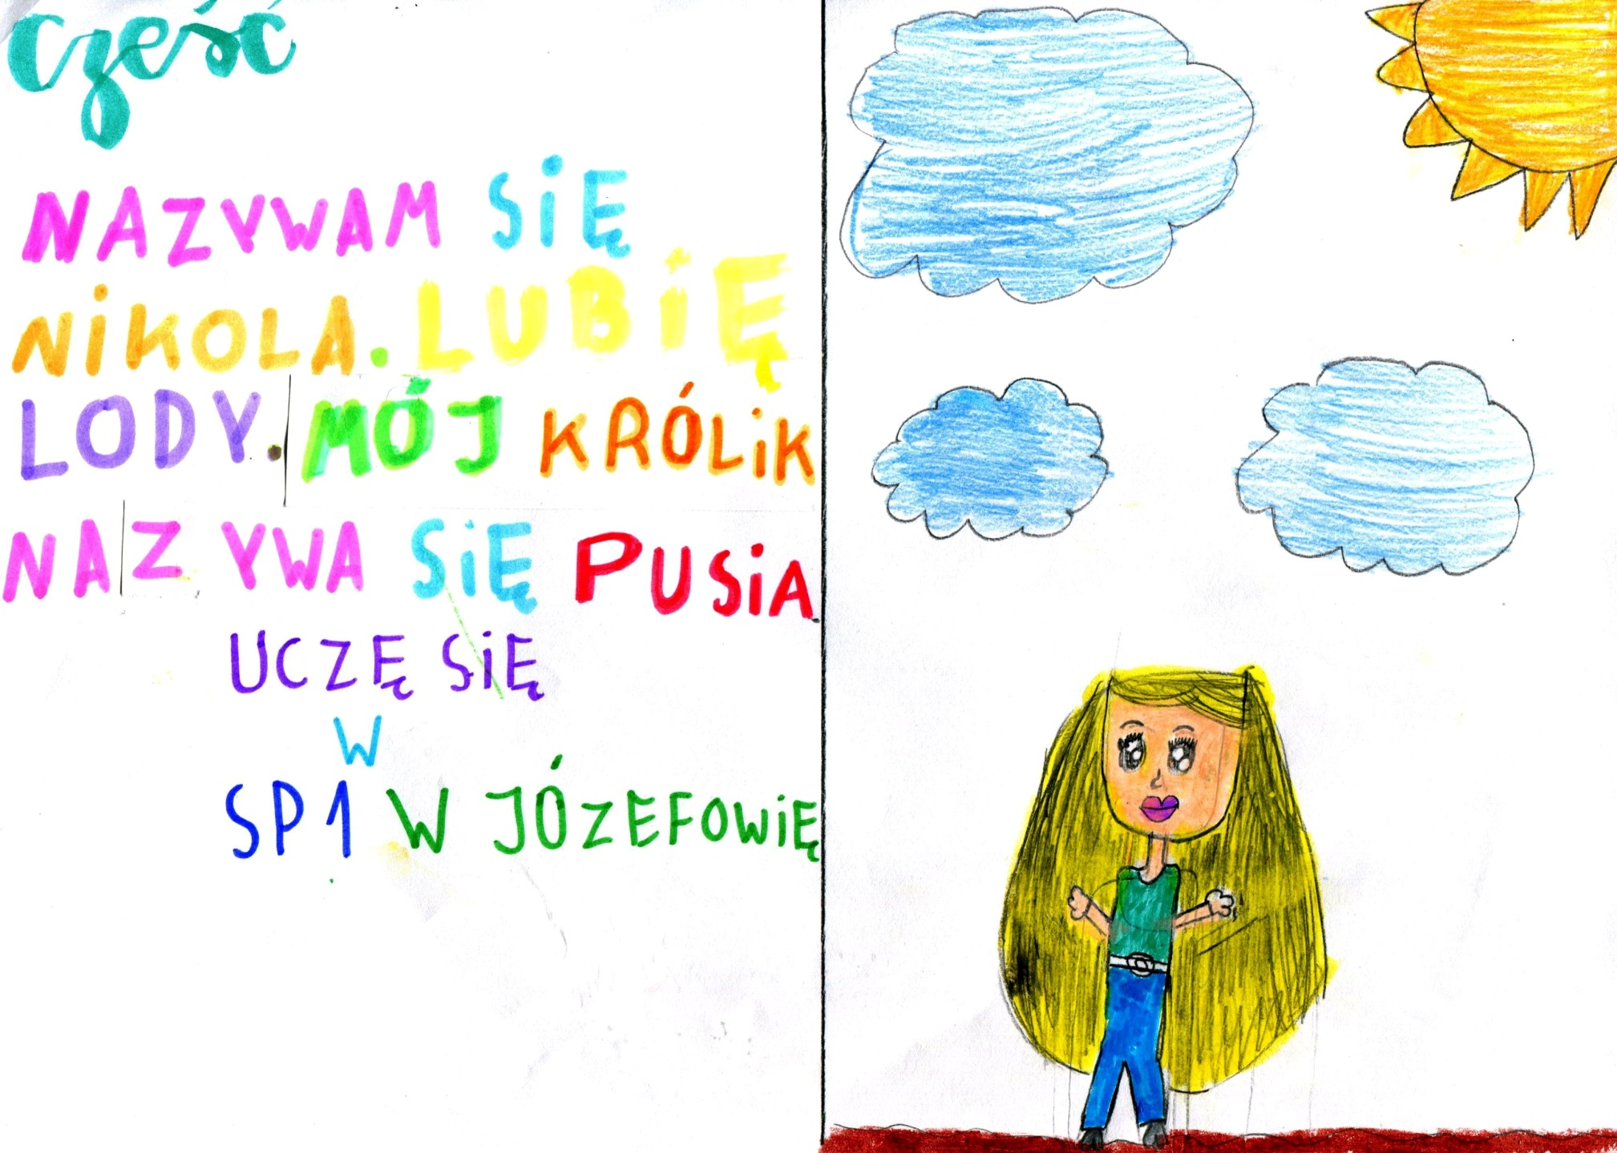

Slide 14
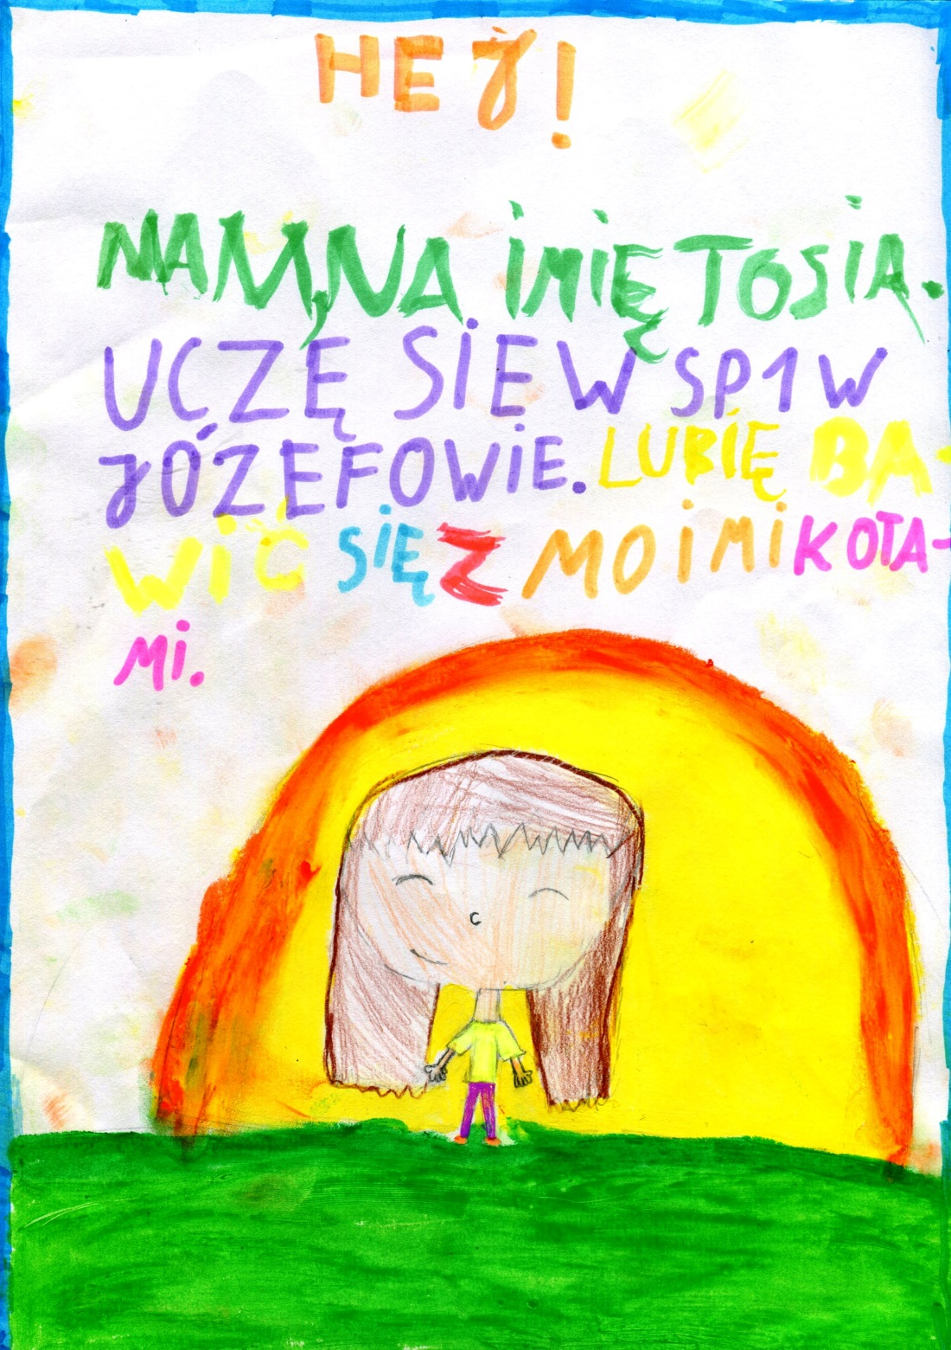

Slide 15
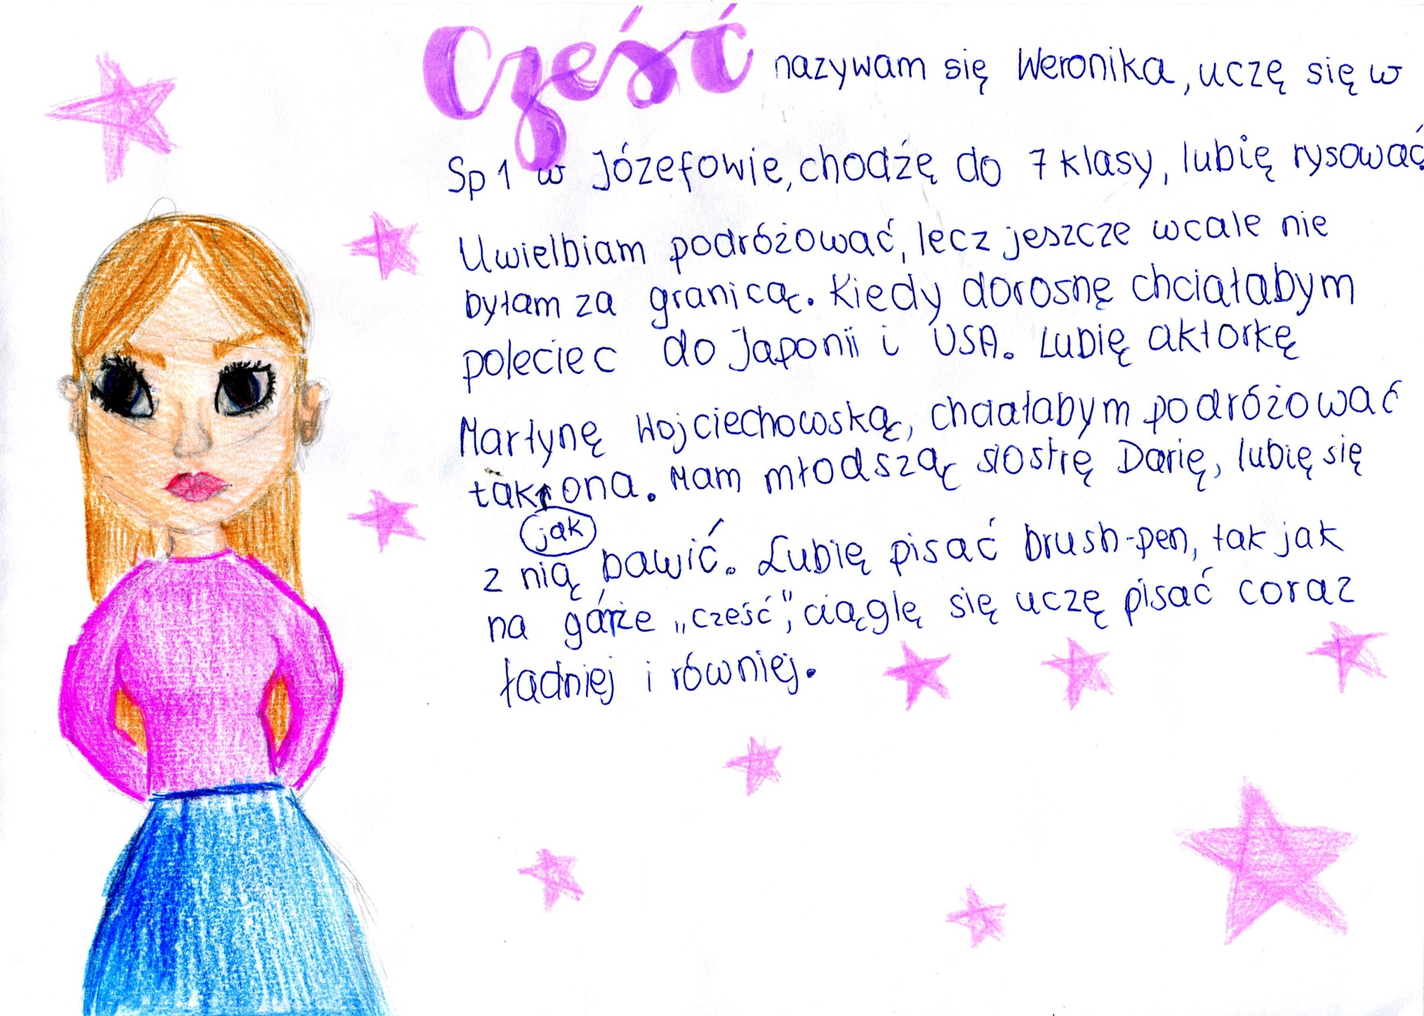

Slide 16
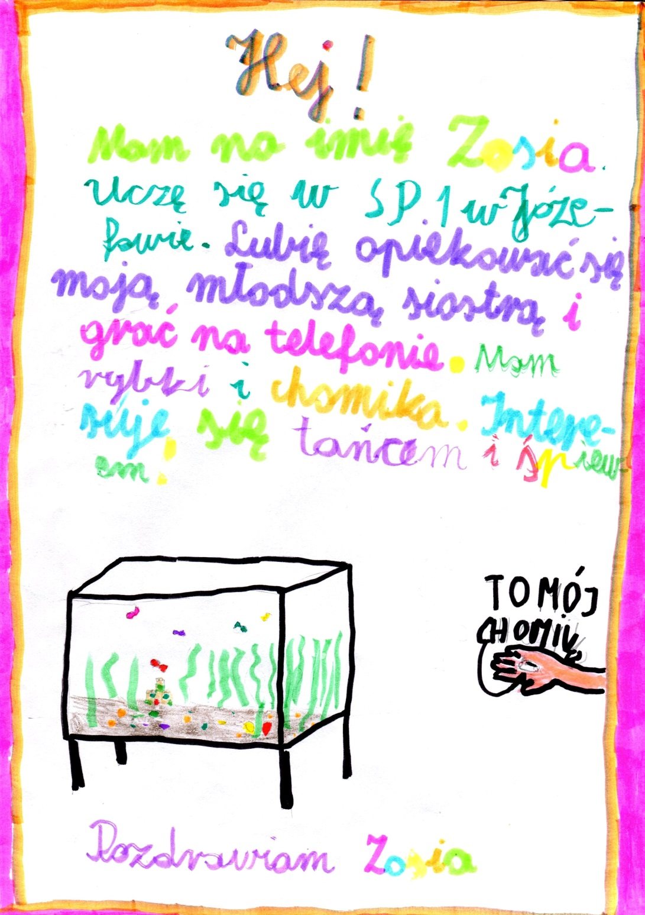

Slide 17
Bardzo jesteśmy ciekawi, czy lubicie uczyć się w polskiej szkole, czy podoba się Wam życie w Irlandii?
W naszej szkole co roku obchodzimy Dzień Świętego Patryka. Ubieramy się wtedy na zielono, przygotowujemy informacje o tym święcie i związane z nim smakołyki.
W następnym liście chcielibyśmy wysłać Wam prace związane z naszymi ulubionymi książkami i dowiedzieć się, co Wy lubicie czytać i co moglibyście nam polecić.
Pozdrawiamy serdecznie!

